Slide 1
第二框 加强宪法监督
第一单元 坚持宪法至上
第二课 保障宪法实施

Slide 2
学习目标
1、明白权力行使需要接受监督的道理，知道监督包括立法机关的监督和公民的监督，理解监督权力行使的重要性，增强宪法意识。
2、正确认识监督的重要性，初步具有依法正确行使监督权的能力和参与政治生活的能力。
3、树立主人翁意识，关心国家大事，积极参与监督权力行使，领会宪法原则和精神，积极参与宪法宣传活动，让宪法走入群众，深入人心，为增强全社会的宪法意识贡献自己的力量。

Slide 3
新知探究
在某市十二届人大常委会第十五次会议上，该市政府《关于城市规划法执法检查整改情况的报告》经市人大常委会组成人员审议后，未获通过。
思考：
（1）市政府的报告未通过，表明市人大常委会与市政府之间存在怎样的关系？
（2）这说明了什么？

Slide 4
在国家机构中居于主导地位
权力机关
立法权
决定权
任免权
监督权
一府两院一委
国家的一切权力属于人民
产 生
人民代表大会
行政机关
人 民
人民政府
人民法院
人民检察院
对其负责
审判机关
检察机关
选举代表组成
监察委员会
监察机关
监 督
人民代表大会与其他国家机关的关系

Slide 5
板块一、监督权力行使
1、为什么要加强宪法监督？
权力行使需要监督。监督是权力正确行使的根本保证，不受监督的权力将导致腐败。
为了保证国家机关严格按照宪法和法律行使权力，需要建立健全完备的监督公权力行使的制度体系，在这一监督体系中，宪法监督制度具有基础性意义。
“一切有权力的人都容易滥用权力，这是万古不变的一条经验。” ——孟德斯鸠（法）
“权力倾向于腐败,绝对的权力倾向于绝对的腐败。”
——阿克顿（英）

Slide 6
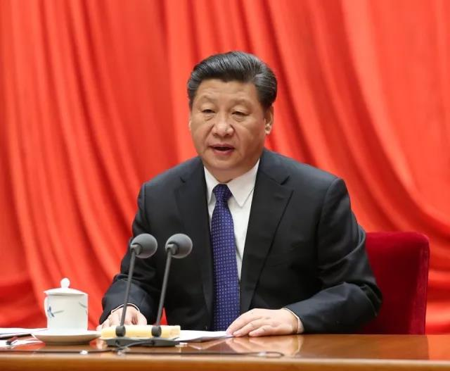
链接
公权力是指国家权力和公共权力的总括。主要是指国家机关及其公务人员基于公共利益而享有或行使的职务上的权力。

Slide 7
2、我国的宪法监督制度
宪法规定，全国人大及其常委会行使监督宪法实施的职权，全国人大常委会有权解释宪法和法律；地方各级人大在本行政区域内负有保证宪法和法律实施的职责。
宪法监督的主体

Slide 8
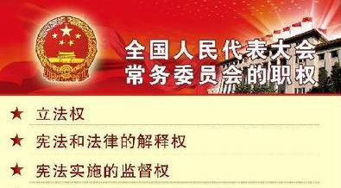
《宪法》第62条 全国人民代表大会行使下列职权：
(一)修改宪法;
(二)监督宪法的实施;
《宪法》 第67条 全国人民代表大会常务委员会行使下列职权：
(一)解释宪法，监督宪法的实施;
(三)在全国人民代表大会闭会期间，对全国人民代表大会制定的法律进行部分补充和修改，但是不得同该法律的基本原则相抵触;
(四)解释法律;
(七)撤销国务院制定的同宪法、法律相抵触的行政法规、决定和命令;
(八)撤销省、自治区、直辖市国家权力机关制定的同宪法、法律和行政法规相抵触的地方性法规和决议;

Slide 9
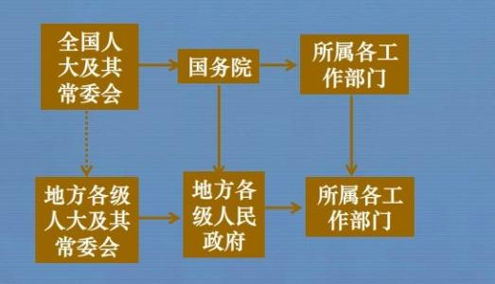
我国的宪法监督制度
我国宪法监督的主要内容
合宪性审查和监督，即审查法律、法规等规范性法律文件的合宪性，使其与宪法不抵触。
审查国家机关及其工作人员等的违宪行为，追究其违宪责任，维护宪法权威。

Slide 10
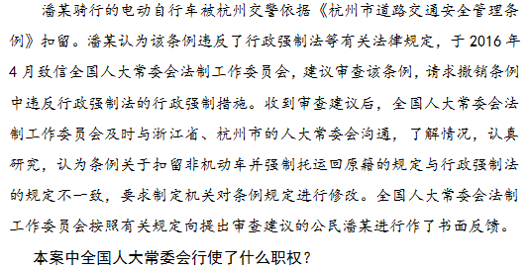
探究与分享

Slide 11
【材料再解读】
1、一位公民的一封信能惊动全国人大常委会，导致对一部地方性法规的修改和对杭州市地方性法规的全面审查，这说明了什么？
体现了我国的规范性文件备案审查制度，备案审查是全国人大及其常委会监督宪法法律实施的重要方式，对于维护国家法制统一和尊严、保障人权，有着十分重要的意义。
2、潘某跟一部法规“较真”的行为给我们什么启示？
每个公民都可以是启动备案审查的引擎。
我们要向“较真”的潘某学习，增强国家主人翁责任感，以实际行动来监督宪法和法律的实施；珍惜当家作主的权利，依法行使权利；增强维权意识，依法维权。

Slide 12
我国的宪法监督制度
宪法是国家法制统一的基础
合宪性审查的全面落实意味着，将来所有地方的红头文件、部门规章，都要放在宪法的尺子下量一量、看一看：文件有没有越权，有没有损害宪法所赋予公民的合法权利？宪法赋予公民的财产权、平等权等权利，有没有在现实中被形形色色的土政策架空？
“良法是善治的前提”，要确保法律、法规是“良法”，就得防止“恶法出笼”，关键还是落实对法律、法规、红头文件的合宪审查机制。

Slide 13
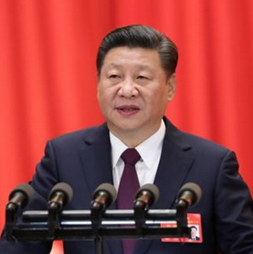
我国的宪法监督制度
3、宪法监督的要求
全面依法治国需要我们健全宪法实施和监督制度，不断加强宪法监督工作。
要完善全国人大及其常委会宪法监督制度，健全监督机制和程序，使其更好担负起宪法监督职责。
要健全宪法解释程序机制，推进合宪性审查工作，加强备案审查制度和能力建设，加强对宪法实施情况的监督和检查，维护宪法权威。
对于各种违反宪法的行为，都必须予以追究和纠正。
党的十九大报告明确指出：“加强宪法实施和监督，推进合宪性审查工作，维护宪法权威。”

Slide 14
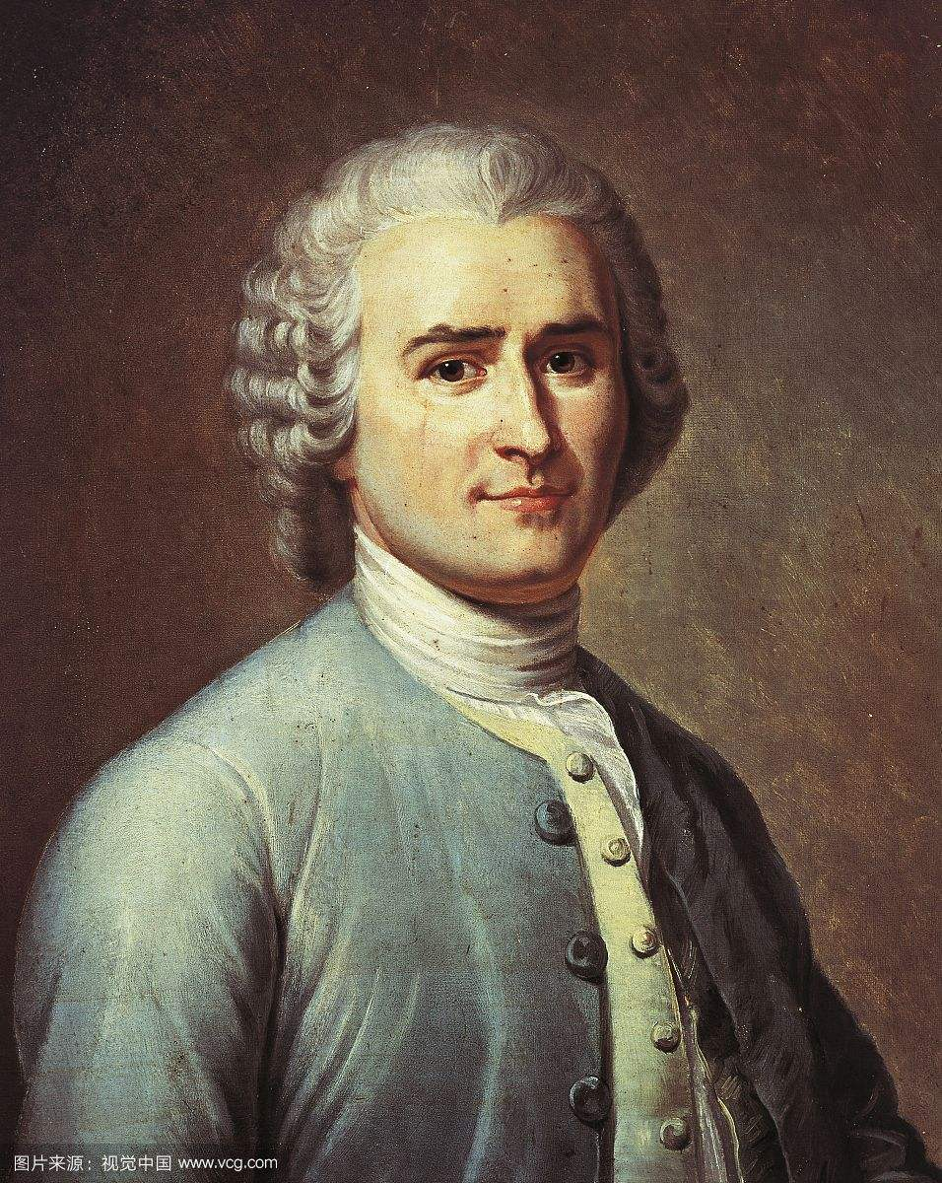
板块二、增强宪法意识
加强宪法监督，既需要完备的制度措施，也需要人们增强宪法意识
一切法律中最重要的法律，既不是刻在大理石上，也不是刻在铜表上，而是铭刻在公民的内心里。
—— 卢梭（法）
为推进全面依法治国，加强宪法监督，除了健全宪法实施和监督制度外，还需要做什么呢？
哪些人需要增强宪法意识呢？

Slide 15
1、国家公职人员要增强宪法意识
（1）、国家公职人员增强宪法意识途径（方式）
设立国家宪法日、建立宪法宣誓制度、参观五四宪法历史资料陈列馆、建立宪法主题公园、诵读宪法、宣传宪法等
（2）、国家公职人员增强宪法意识目的
强化国家公职人员的宪法意识，让他们珍惜宪法赋予的权力，自觉规范自己的行为。

Slide 16
这两天，随着各国家机关领导人的陆续产生，在人民大会堂连续响起庄严的宪法宣誓声。
有刚当选的国家主席、中央军委主席习近平、全国人大常委会委员长栗战书、国家副主席王岐山，以及新任人大常委会副委员长、秘书长。
有国务院总理李克强、中央军委副主席和四名军委委员、国家监察委主任杨晓渡、最高法院长周强、最高检检察长张军等依次进行宪法宣誓。
这是共和国历史上首次在全国人民代表大会现场举行规模庞大的集体宪法宣誓仪式。全国人民都通过电视镜头目睹了整个过程，简洁而庄严。

Slide 17
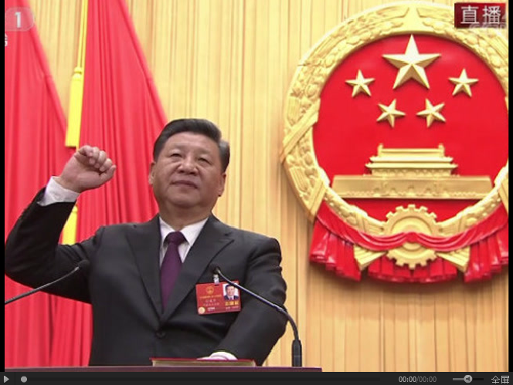
宪法宣誓誓词是什么？
我宣誓：忠于中华人民共和国宪法，维护宪法权威，履行法定职责，忠于祖国、忠于人民，恪尽职守、廉洁奉公，接受人民监督，为建设富强民主文明和谐美丽的社会主义现代化强国努力奋斗！”

Slide 18
实行宪法宣誓制度有何意义？
（1）有利于强化国家公职人员的宪法意识，让他们珍惜宪法赋予的权力，自觉规范自己的行为。
（2）也有利于在全社会增强宪法意识、树立宪法权威。
（3）有利于捍卫宪法作为根本法的地位，维护宪法权威、保证宪法实施。
（4）有利于进一步推进法治中国建设。

Slide 19
宪法主题公园
五四宪法历史资料陈列馆陈列馆
宪法宣传
。
宪法诵读
Notes:
国家通过各种途径，开展各种活动，增强人们的宪法意识

Slide 20
板块二、增强宪法意识 2、全体公民
（1）为什么：宪法与我们每个人息息相关，我们的一生都离不开宪法的保护。我们要增强宪法意识，热爱宪法，捍卫宪法。
想一想：你从图片中得到什么启示？

Slide 21
板块二、增强宪法意识 2、全体公民
自主学习课本P27—29，说说公民增强宪法意识的具体要求有哪些？
公民增强宪法意识的具体要求
知
①学习宪法：了解我国宪法产生和发展的历程；理解我国宪法主要内容，着重领会宪法的原则和精神；积极参与宪法宣传活动。
认同宪法：我们要理解并认同宪法的价值，增强对宪法的信服和尊崇；自觉接受宪法的指引与要求；让宪法真正铭刻于心让宪法精神在心中生根发芽，开花结果。
情
③践行宪法：将宪法原则转化为自觉的行为准则，落实在实际行动上；严格遵守宪法和法律的规定；学会用宪法精神分析和解决学习和生活中的实际问题；坚决维护宪法的权威，自觉抵制各种妨碍宪法实施、损害宪法尊严的行为。
行

Slide 22
①知：学习宪法
请你为我校组织学生增强宪法意识，开展学习宪法活动提出几条可行性方案。
宪法知识竞赛、展板、手抄报评比、法制讲座、宪法诵读、观看相关宪法宣传片......

Slide 23
情：认同宪法
宪法的根基在于人民发自内心的拥护，宪法的伟力在于人民出自真诚的信仰。
——习近平
我国宪法
充分体现（ ）共同意志，
充分保障（ ）民主权利，
充分维护（ ）的根本利益。
人民

Slide 24
③行：践行宪法
说说你在生活中遵守和维护宪法的具体做法。
（1）严肃认真地参加升国旗、唱国歌等仪式；
（2）认真学习宪法知识；积极参加普法宣传；
（3）提高法律意识和法治观念，自觉履行宪法义务，不做违反宪法的事；
（5）当合法权益受到侵害时，能善于运用宪法和法律维护自身的合法权益，善于同违反宪法的行为作斗争，时时处处用实际行动捍卫宪法的尊严……

Slide 25
总结：
宪法的生命在于实施，宪法的权威也在于实施。
建设社会主义法治国家，需要我们坚持宪法至上，自觉践行宪法精神，积极推动宪法实施。

Slide 26
如何加强宪法监督
监督权力行使
增强宪法意识
保证措施
转化观念

Slide 27
为什么要监督权力行使
宪法监督制度（1）主体
（2）内容
（3）要求
监督权力行使
加强宪法监督
增强宪法意识
国家公职人员需要增强宪法意识
每个公民要增强宪法意识
（1）为什么
（2）要求：学习宪法，认同宪法，践行宪法

Slide 28
1、习近平在党的十九大报告中提出：“加强宪法实施和监督，推进合宪性审查工作，维护宪法权威。”加强宪法实施和监督，推进合宪性审查工作的国家机关是( )
A．全国人大及其常委会
B．各级人民政府
C．各级人民法院
D．各级人民检察院

Slide 29
2、每年12月4日是我国的国家宪法日，设立国家宪法日的主要目的是（ ）
A.规定公民的基本权利和基本义务
B.增强全社会的宪法意识，弘扬宪法精神，全面推进依宪治国
C.体现宪法制定和修改的程序比普通法律更为严格
D.进一步丰富和完善法律、行政法规和地方性法规
Notes:
B

Slide 30
3、我国宪法符合国情和时代发展要求，充分体现人民共同意志，充分保障人民民主权利，充分维护人民根本利益。为此我们要热爱宪法、认同宪法。认同宪法我们就要做到( )
①自觉接受宪法的指引与要求
②增强对宪法的信服和尊崇
③让宪法真正铭刻于心，让宪法精神在心中生根发芽，开花结果
④理解并认同宪法的价值
A．①②③ B．①②④
C．①③④ D．①②③④

